Slide 1
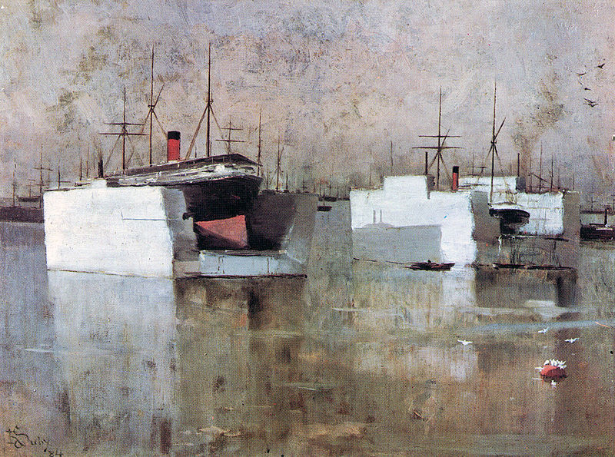
Pintores de paisajes chilenos
2°básico

Slide 2
Objetivo
Expresar y crear trabajos de arte a partir de la observación del:
entorno natural: figura humana y paisajes chilenos
entorno cultural: personas y patrimonio cultural de Chile
entorno artístico: obras de arte local, chileno, latinoamericano y del resto del mundo (OA1)

Slide 3
Actividad
Observan pinturas de paisaje chileno de Pedro Lira, Juan Francisco González, Orrego Luco y Valenzuela Llanos y comentan sus características (por ejemplo: montañoso, desértico, marítimo, lacustre, campestre). El docente guía la conversación con preguntas como:
¿qué elementos típicos del paisaje chileno vemos en estas pinturas?
¿qué tipo de paisaje les gusta más: desierto, mar, bosque o cordillera?
¿qué colores se usan en estas pinturas?
Los estudiantes pintan su propio paisaje con témpera y pasteles grasos, eligiendo los elementos que más les llamen la atención de las imágenes observadas. ® Historia, Geografía y Ciencias Sociales

Slide 4
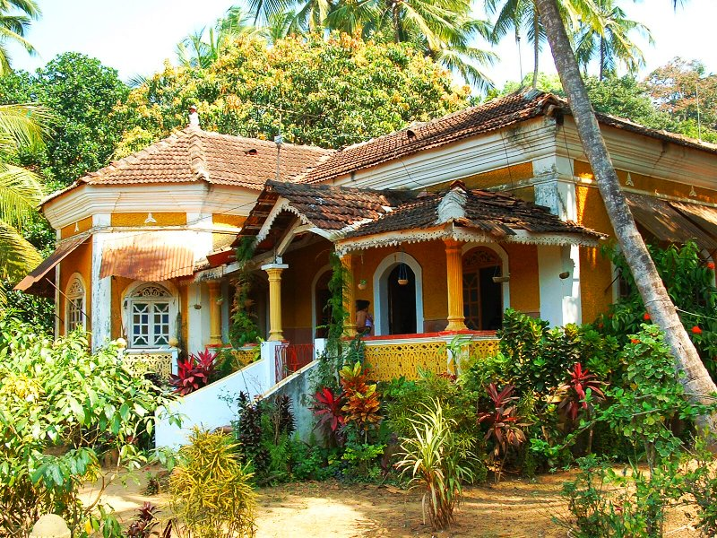
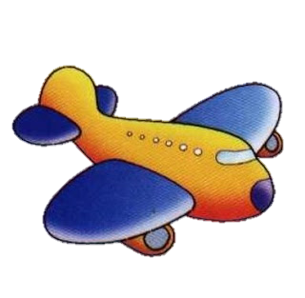
Una tarde de verano un avión aterrizó
en una casa muy antigua, pero llena de color
Imagen en Wikipedia.org

Slide 5

Y en la casa se metió…

Slide 6
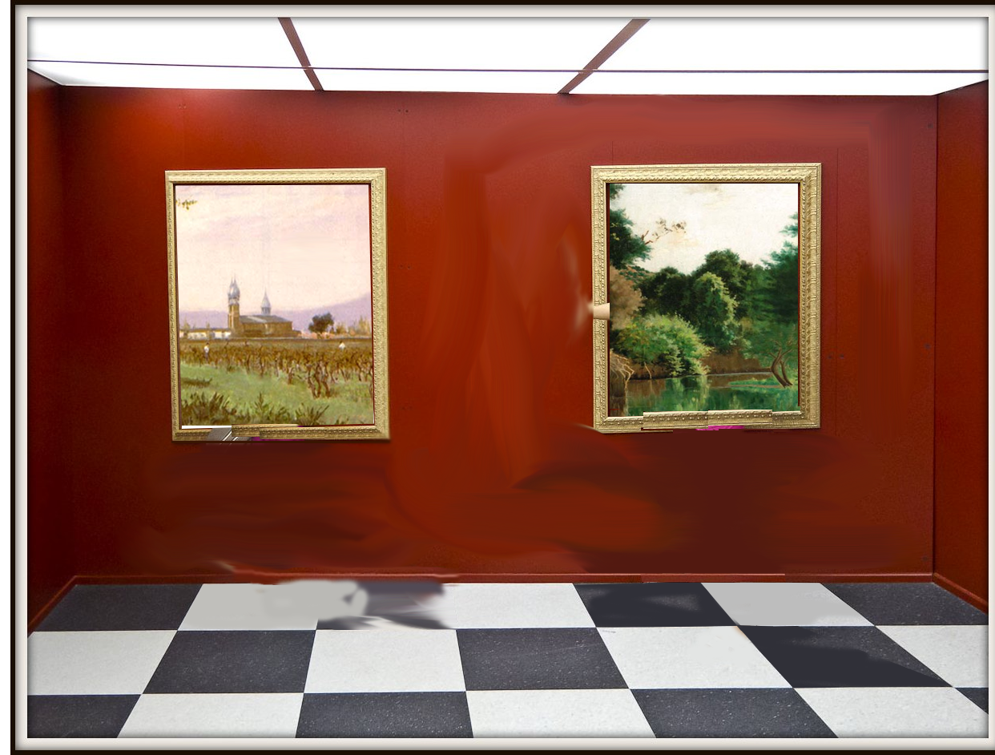
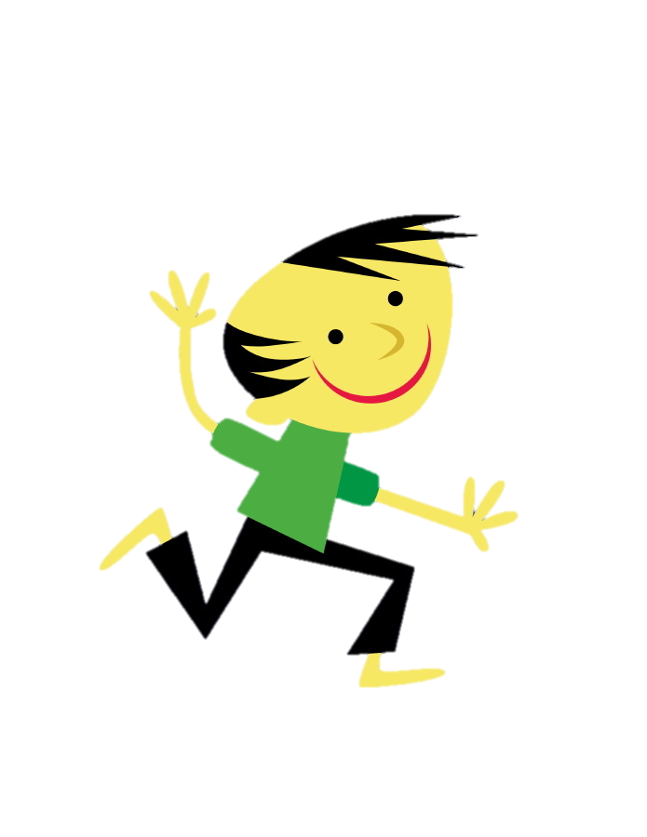
Muchos cuadros encontró…
y se preguntaba ¿Quién los pintó?
Volvió afuera y…

Slide 7
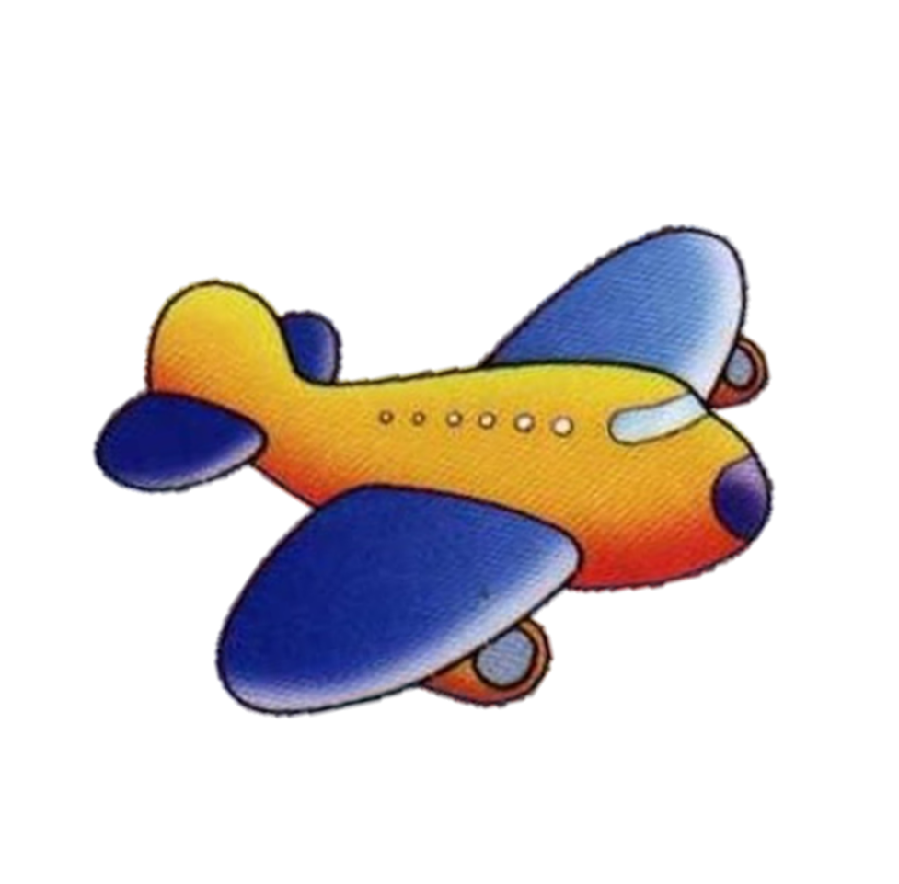
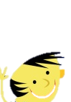
A su avión nuevamente se metió

Slide 8
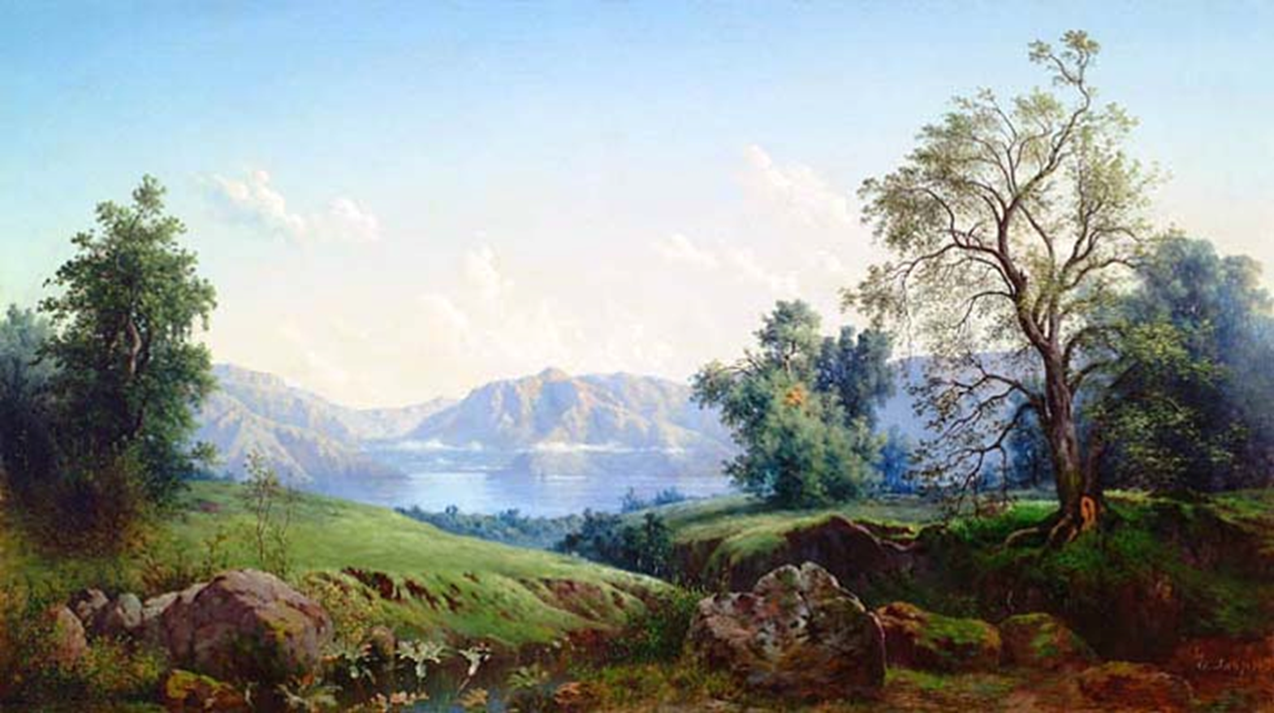

Laguna de Aculeo de Onofre Jarpa
Se metió en las pinturas y por ellas voló
Imagen en Wikipedia.org (musicamera-colecciondecuadroshermosos.blogspot.com)

Slide 9
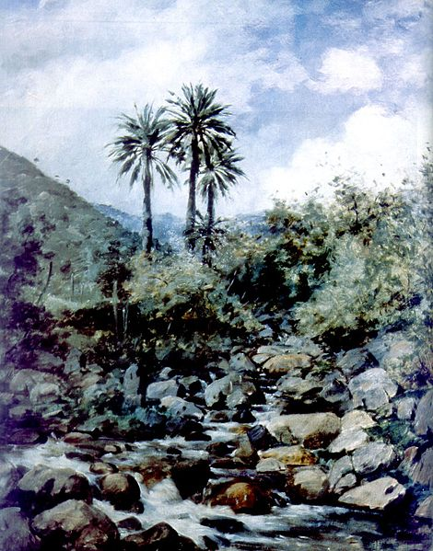
En una encontró palmeras…
Palmas de Ocoa de Onofre Jarpa
Imagen en Wikipedia.org (musicamera-colecciondecuadroshermosos.blogspot.com)

Slide 10
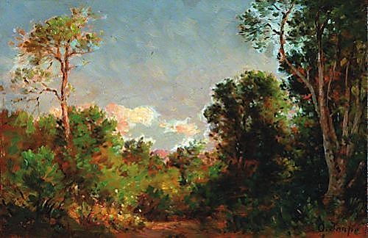
Paisaje de Osorno de Onofre Jarpa
y en otros árboles enormes
Imagen en Wikipedia.org (musicamera-colecciondecuadroshermosos.blogspot.com)

Slide 11
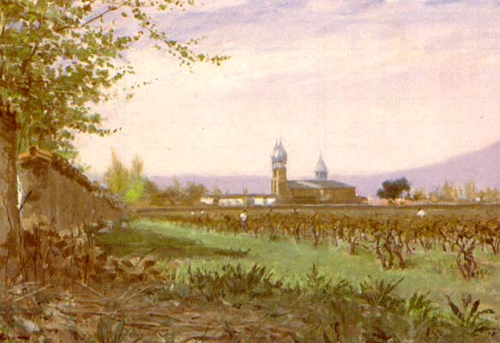
Paisaje de Apoquindo de Alberto Orrego Luco
En uno de los cuadros la iglesia de Los Dominicos apareció…
Imagen en Wikipedia.org (musicamera-colecciondecuadroshermosos.blogspot.com)

Slide 12
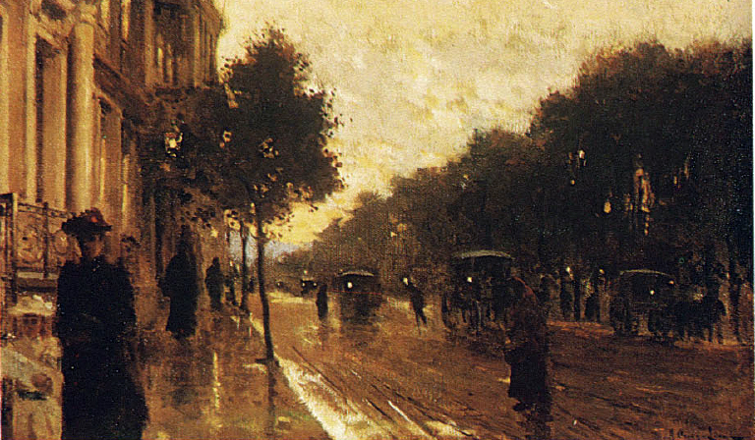
Alameda de la delicias de Alberto Orrego Luco
y en otro la calle Alameda o Libertador Bernardo O´higgins.
Algo raro notó, las señoras con sombrero, vestido largo y carros en vez de autos.
Imagen en Wikipedia.org (Memoria Chilena.cl)

Slide 13
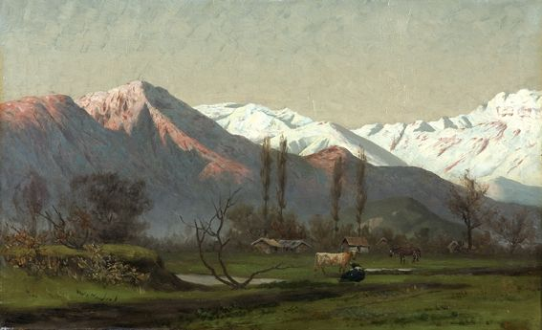
Paisaje con cordillera y vacunos de Pedro Lira
En la siguiente pintura, junto a unas casa en el campo se encontró con la cordillera.
Imagen en Wikipedia.org (http://goceydeleitealoleo.blogspot.com)

Slide 14
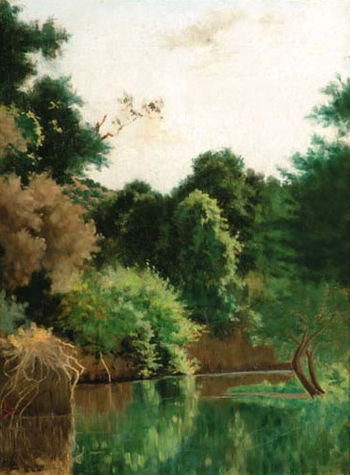
En otra pintura se encontró con un estero y lo sobrevoló.
Estero Manso de Pedro Lira
Imagen en Wikipedia.org (Mcart.cl)

Slide 15
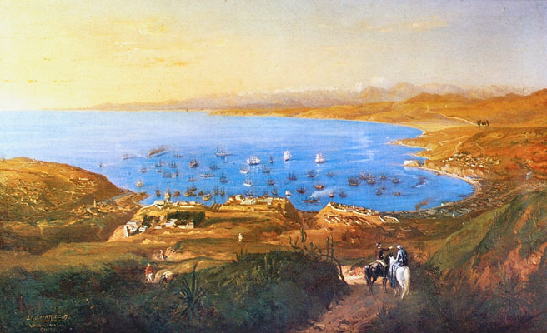
Vista de Valparaíso de Ernesto Charton de Treville
Llegó a una pintura de Valparaíso y en el puerto
habían muchos barcos.
Imagen en Wikipedia.org (Portal del Arte)

Slide 16
Diques en Valparaíso de Ramón Subercaseaux
En otra, los estaban arreglando en unos diques.
Imagen en Wikipedia.org (Museo Nacional de Bellas Artes)

Slide 17
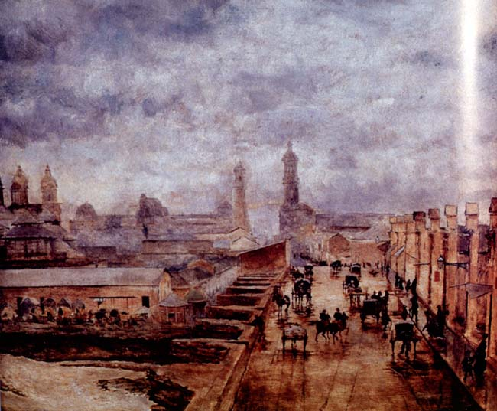
Antiguo puente Cal y Canto de Ramón Subercaseaux
En la última ¡que sorpresa un antiguo puente sobre el río Mapocho!
Imagen en Wikipedia.org (Museo Histórico Nacional )

Slide 18


